Slide 1
Swoole服务器
UDP服务器

Slide 2
基本概念
什么是 UDP ?
UDP 即用户数据报协议 ( User Datagram Protocol )。UDP 是一个无连接协议。
UDP 套接字是一种数据报套接字。UDP 数据报不能保证最终到达它们的目的地，不保证各个数据报的先后顺序跨网络后保持不变，也不保证每个数据报只到达一次。UDP 可以是全双工的。与 TCP 一样，UDP 既可以使用 IPv4，也可以使用 IPv6.

Slide 3
基本概念
什么是 Swoole UDP Server ?
Swoole 底层实现的 UDP 协议的服务器，使用方式和 Swoole TCP Server 基本一致，根据 UDP 的特点，Server 上相关操作的 API 不一样。

Slide 4
核心要点
Swoole UDP Server 特点
1.Swoole\Server 是异步服务器，所以是通过监听事件的方式来编写程序的。
2.与 TCP Server 不同，UDP 没有连接的概念，启动 Server 后，客户端无需 Connect，直接可以向 Server 监听的端口发送数据包，对应事件为 onPacket。
3.$clientInfo 是客户端的相关信息，是一个数组，有客户端 IP 和 端口等内容。
4.调用 $server->sendto 方法向客户端发送数据。

Slide 5
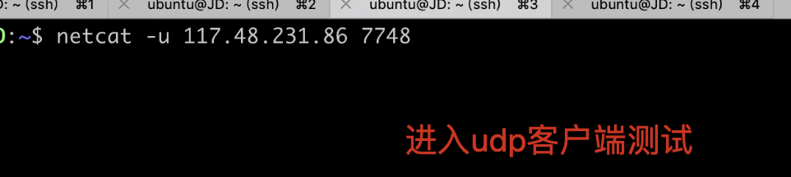
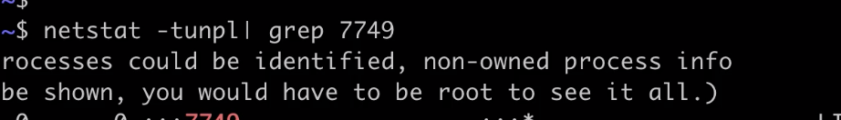
核心要点
Swoole UDP Server 参数
参数和 Swoole TCP Server 基本一致，只需要 $socket_type 指定为SWOOLE_SOCK_UDP 类型。
更多信息@doc https://wiki.swoole.com/wiki/page/14.html

Slide 6
云知梦，只为有梦想的人

